Slide 1
Применение метода наглядного моделирования в процессе преодоления ОНР у детей старшего дошкольного возраста
Автор - Николенко Ольга Валерьевна, учитель-логопед первой квалификационной категории

Slide 2
Моделирование – это наглядно-практический метод обучения, позволяющий обеспечить успешное освоение детьми знаний об особенностях и скрытых характеристиках предметов, объектов окружающего мира, о связях и отношениях, имеющихся между ними.
Метод моделирования, разработанный Д.Б. Элькониным, Л.А. Венгером, Н.А. Ветлугиной, Н.Н. Поддьяковым, основан на принципе замещения настоящего объекта другим предметом, его схематическим изображением или условным знаком, позволяющим в наглядной и доступной для дошкольников форме выделить наиболее существенные стороны объекта, воспроизвести его скрытые свойства и связи.
Наглядное моделирование – это воспроизведение существенных свойств изучаемого объекта, создание его заместителя и работа с ним. В роли заместителя (модели) могут выступать предметы, предметные изображения, силуэты, контуры предметов, пиктограммы, геометрические фигуры, цветные пятна и пр.

Slide 3
Основной контингент детей, с которыми я работаю последние годы, дети с общим недоразвитием речи (ОНР) - второго и третьего уровня речевого развития. Для этих детей характерна недоступность связно и последовательно, грамматически и фонетически правильно излагать свои мысли, рассказывать о себе, своих товарищах и событиях окружающей жизни. Кроме того отмечается: нарушение познавательной деятельности, обусловленное как самим речевым дефектом, так и низкой работоспособностью, недостаточное развитие психических процессов (внимания, слухового и зрительного восприятия, памяти, мышления), нарушение мелкой и общей моторики, незрелость эмоционально-волевой сферы.
В своей логопедической практике в качестве эффективного средства стимуляции сенсорного и познавательного развития детей широко использую метод наглядного моделирования, т.к. он позволяет детям зрительно представить абстрактные понятия (звук, слово, текст), научиться работать с ними. Это особенно важно для дошкольников, поскольку наглядный материал усваивается ими лучше вербального.

Slide 4
Метод наглядного моделирования использую для преодоления общего недоразвития речи детей по основным коррекционным направлениям:
- формирование и совершенствование лексико - грамматического строя речи;
- формирование фонетико-фонематической системы языка, навыков языкового анализа и синтеза;
- развитие связной речи и навыков речевого общения;
- развитие психических процессов;
- воспитание осознанной и активной мотивации к учению;
- профилактика дисграфии и дислексии;
- развитие общей, артикуляционной и мелкой моторики.
При развитии у детей навыков наглядного моделирования решаю следующие дидактические задачи: знакомство с графическим способом представления информации, развитие умения дешифровки модели, формирование навыка самостоятельного моделирования.

Slide 5
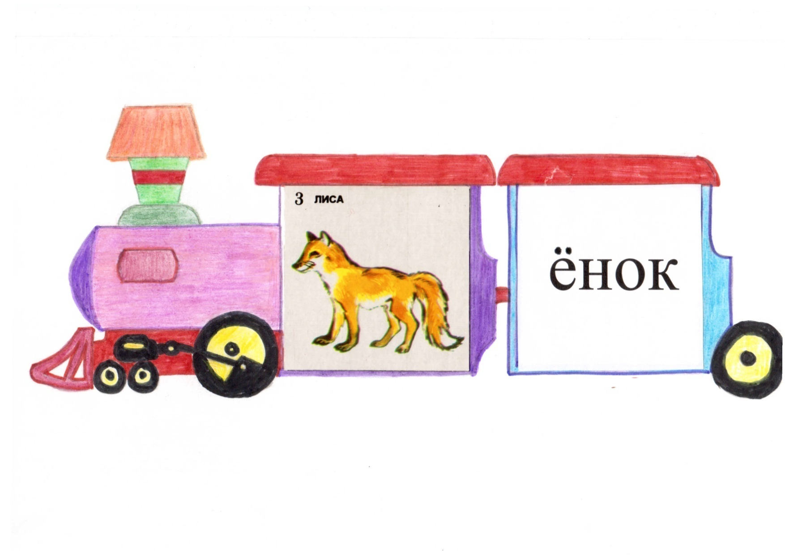
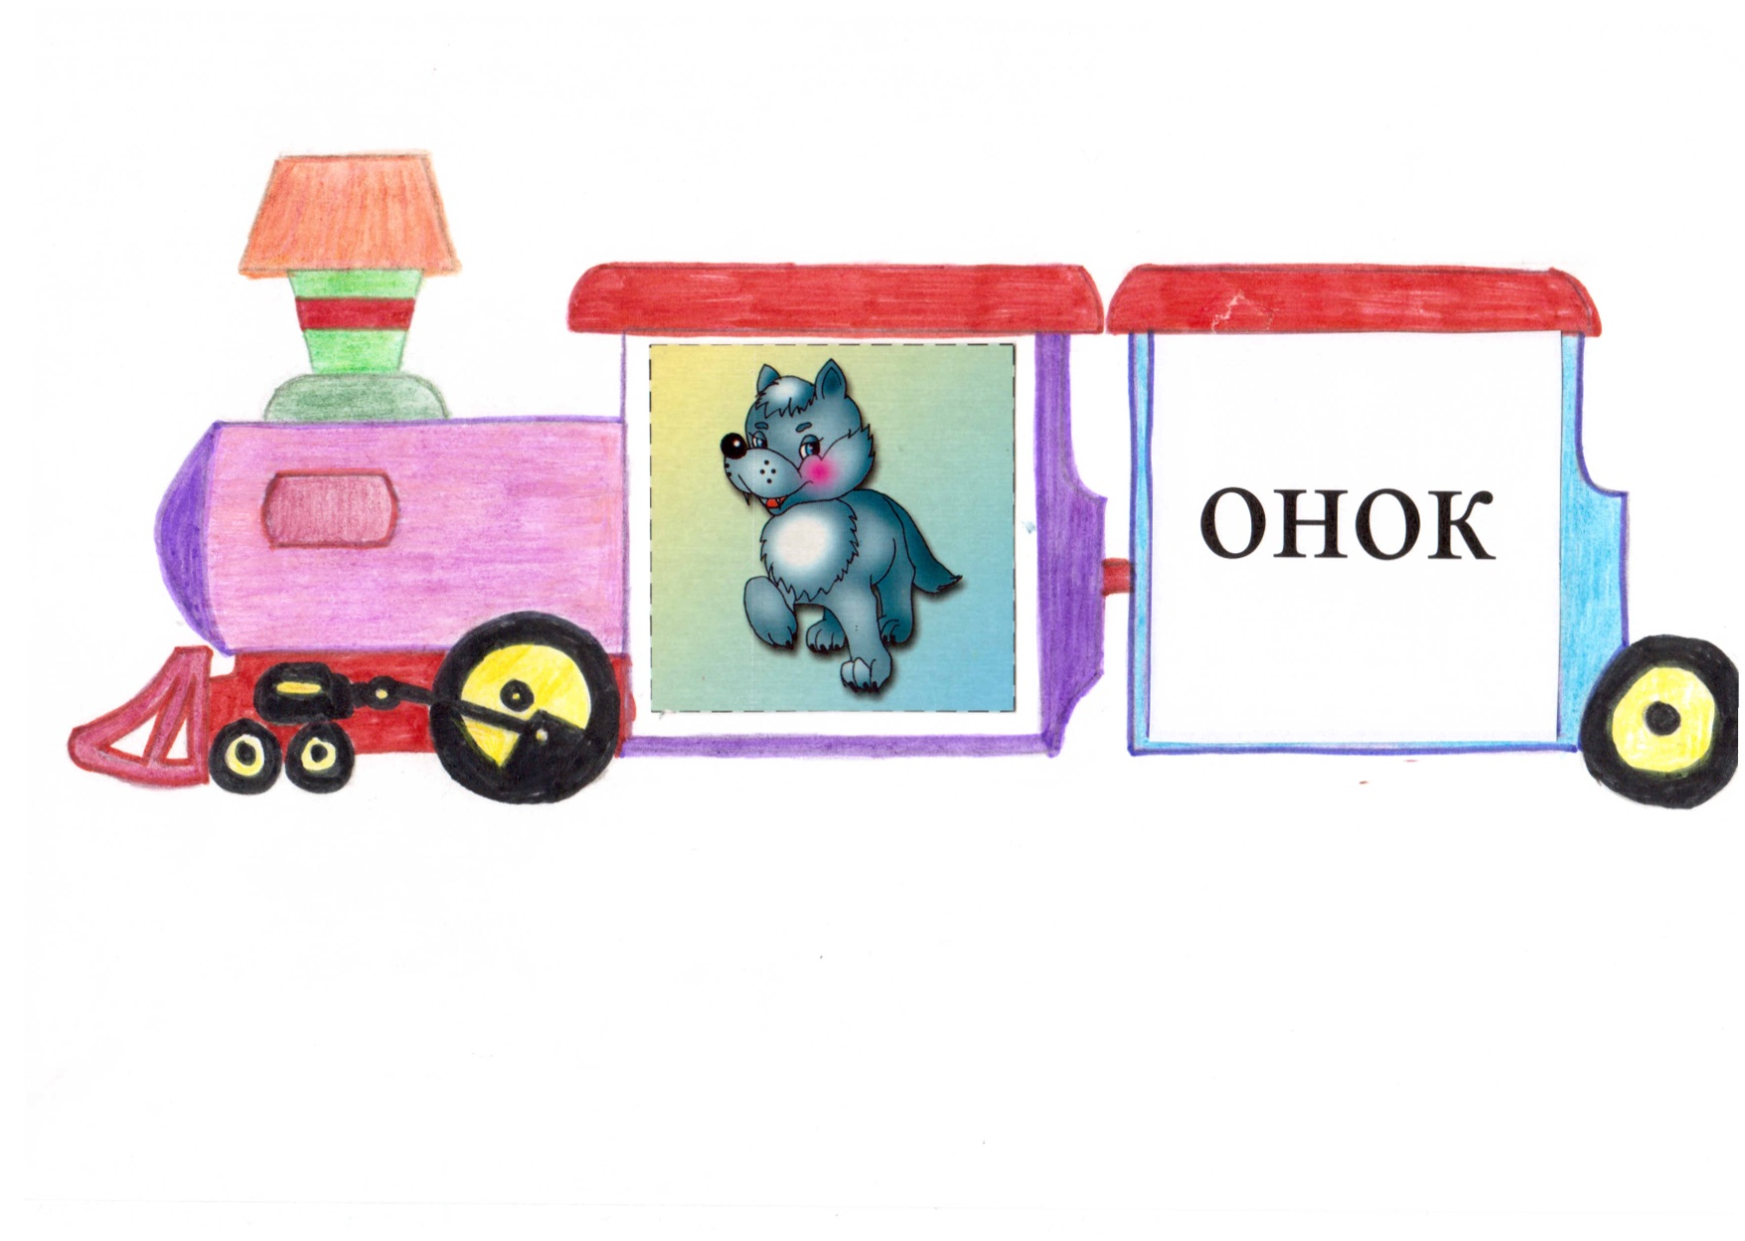
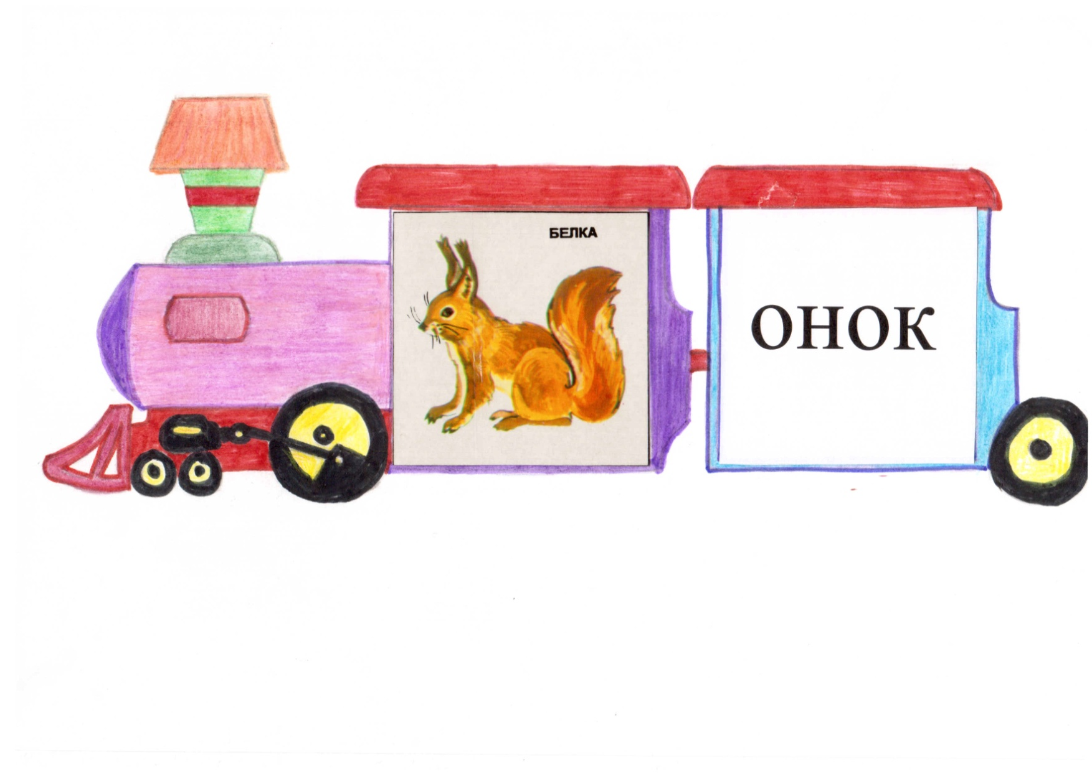
формирование и совершенствование лексико - грамматического строя речи Игра «Паровозик» Цель: расширение и активизация словарного запаса, упражнение детей в суффиксальном способе образования имён существительных.

Slide 6
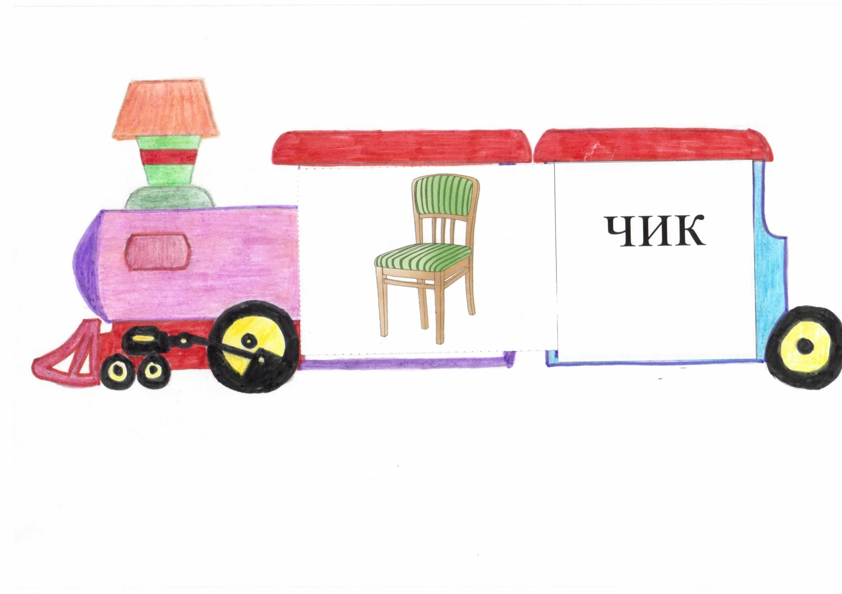
Игра «Паровозик» Цель: упражнение детей в образовании имён существительных с помощью уменьшительно – ласкательных суффиксов.

Slide 7
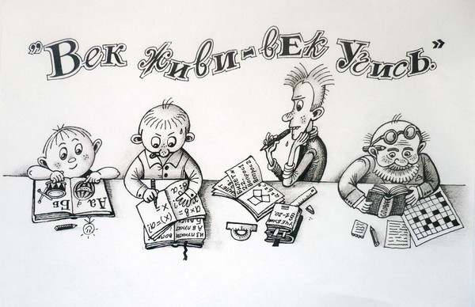
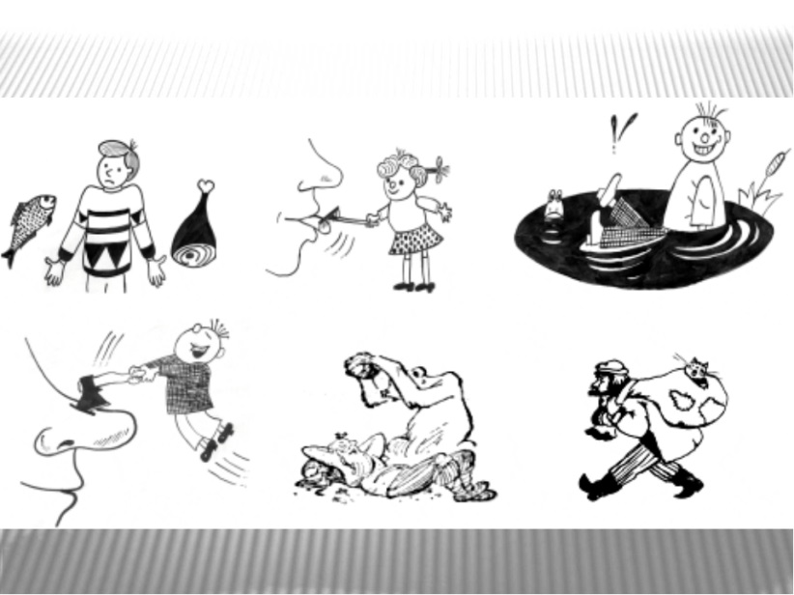
Используя модели можно знакомить детей с «крылатыми выражениями», расширять их словарный запас и кругозор, развивать «чувство языка».

Slide 8
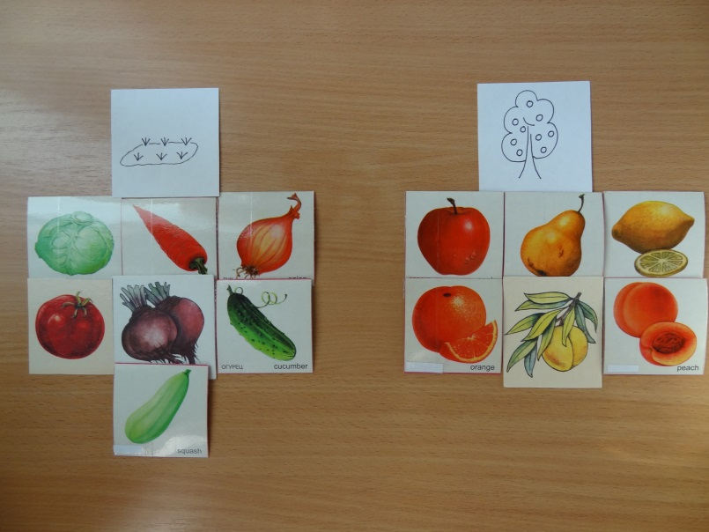
Для развития понимания обобщающего значения слов, формирования родовых и видовых обобщающих понятий

Slide 9
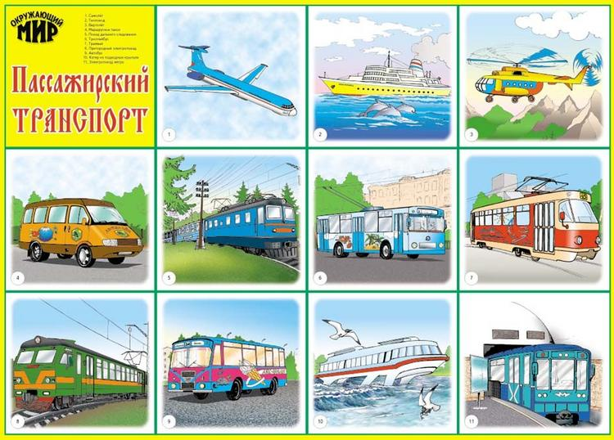
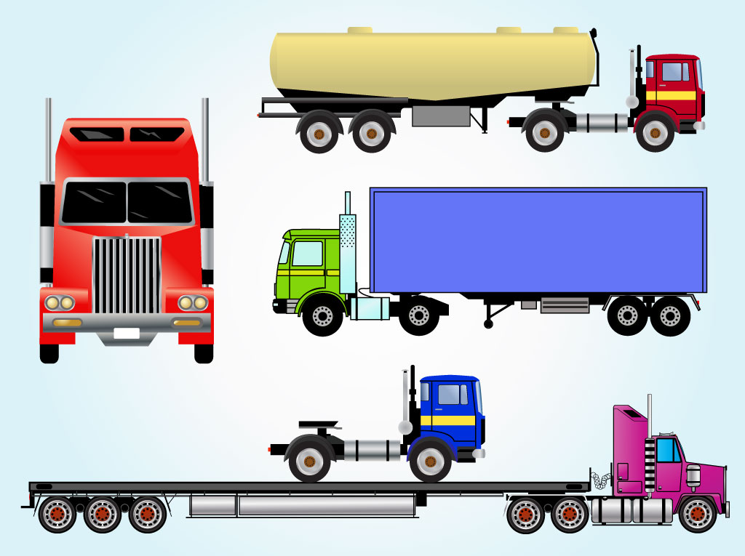

Slide 10
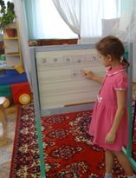
Формирования предложно – падежных конструкций, активизации словаря, согласования слов в предложениях.

Slide 11
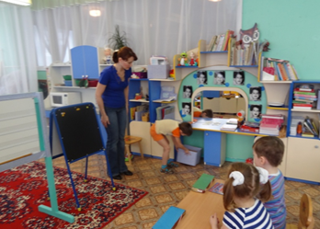
Выкладывание схемы предложения по демонстрации действия. Каждое слово обозначается домиком, первое слово – высоким домиком, а предлог – коротким домиком.
Вова ставит коробку под стол.

Slide 12
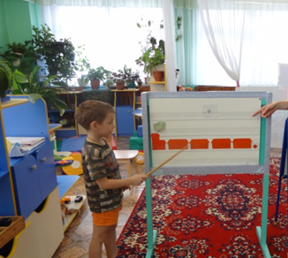
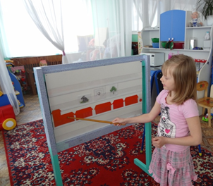
Выкладывание схемы предложения по сюжетным картинкам, по двум предметным картинкам и схемой предлога.
Из-под дедушкиного кресла Серенький зайчишка выскочил
выглядывает черепаха. из-под кустика.

Slide 13
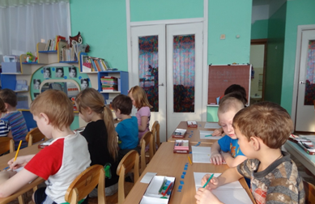
Составление графической схемы предложения, где каждое слово обозначается полоской, а предлог – короткой полосой.

Slide 14
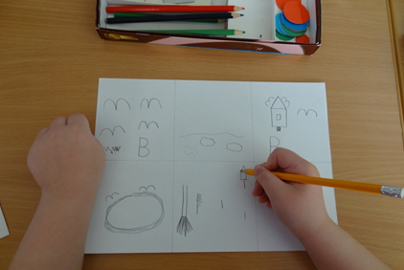
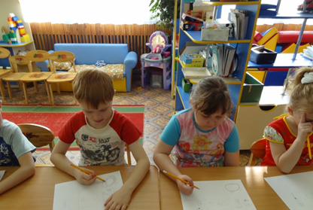
Использование мнемотаблиц для ознакомления с художественными произведениями и обучения детей пересказу, заучивания стихотворений
Пересказ рассказа «Скворцы» по И. Соколову-Микитову

Slide 15
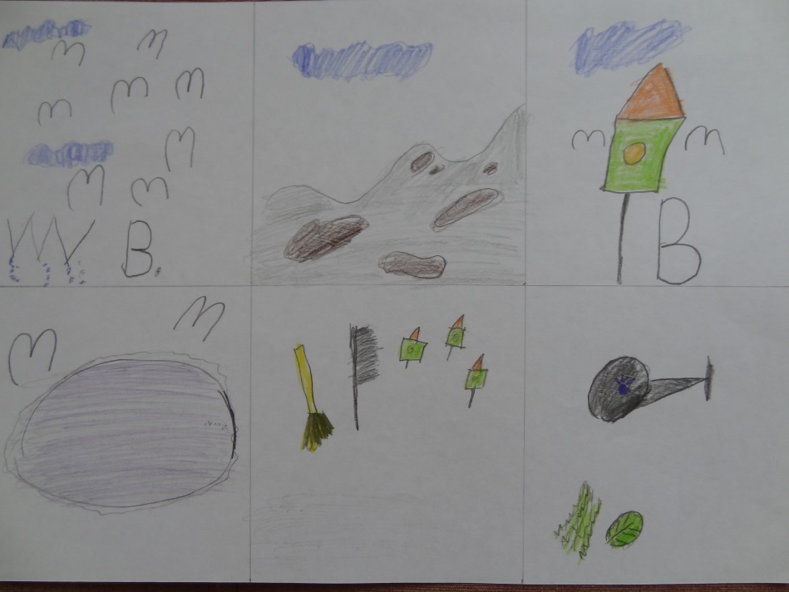
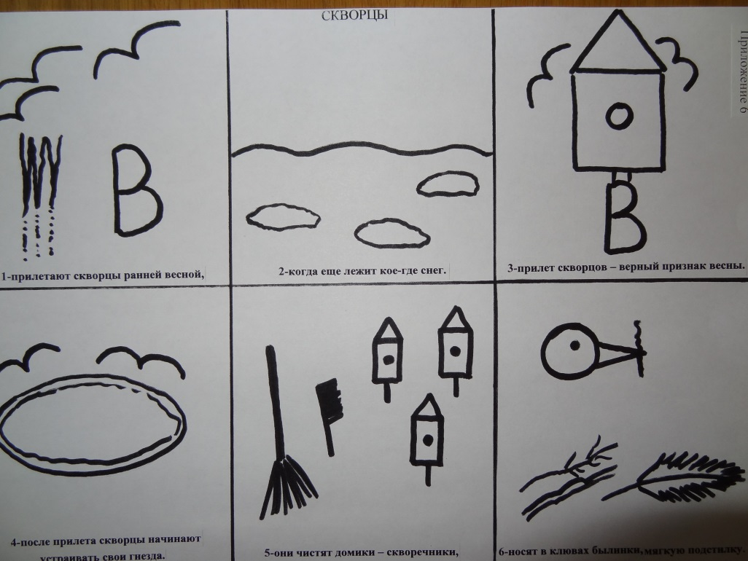
Наглядная схема выступает в качестве плана речевого высказывания, ребёнок знает, с чего он должен начать, чем продолжить, уточнить свой рассказ, а также как его завершить.

Slide 16
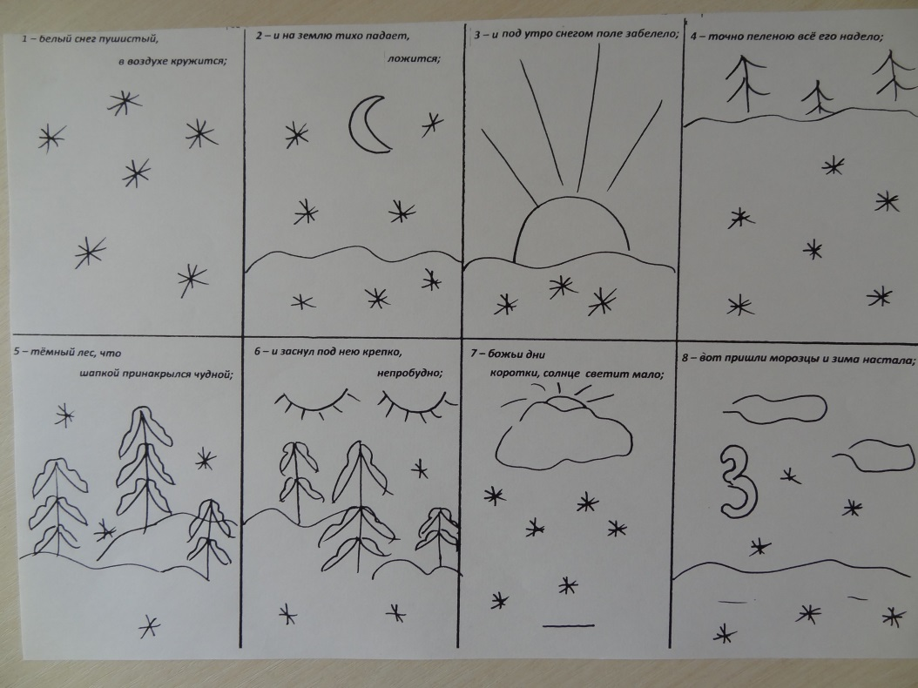
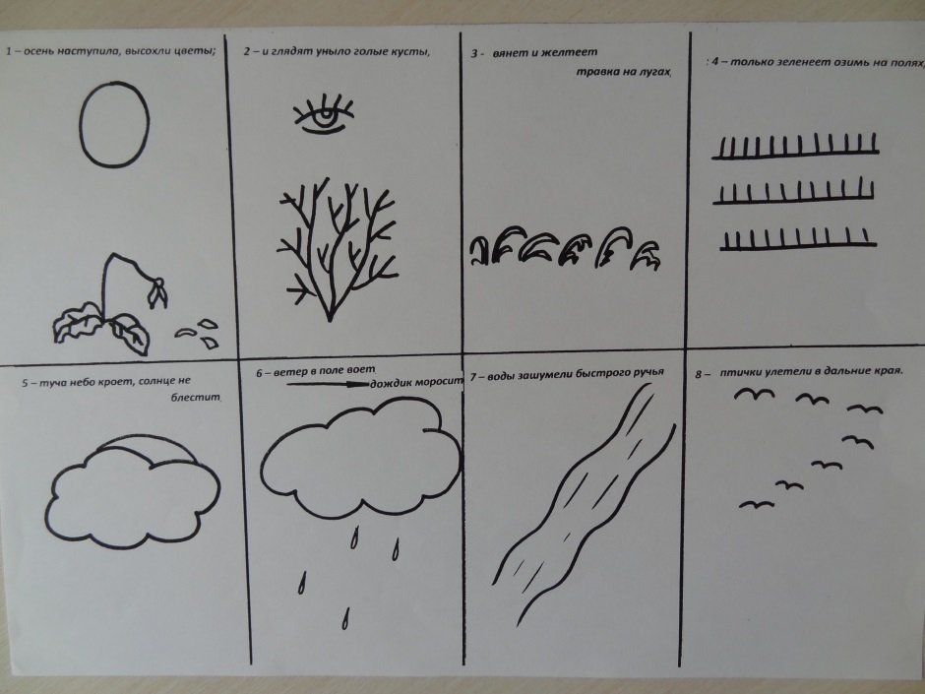
Применение мнемотаблиц при заучивании стихотворений увлекает детей, превращает занятие в игру.
Мнемотаблицы к стихам А.Н.Плещеева «Осень» и И.З.Сурикова «Зима»

Slide 17
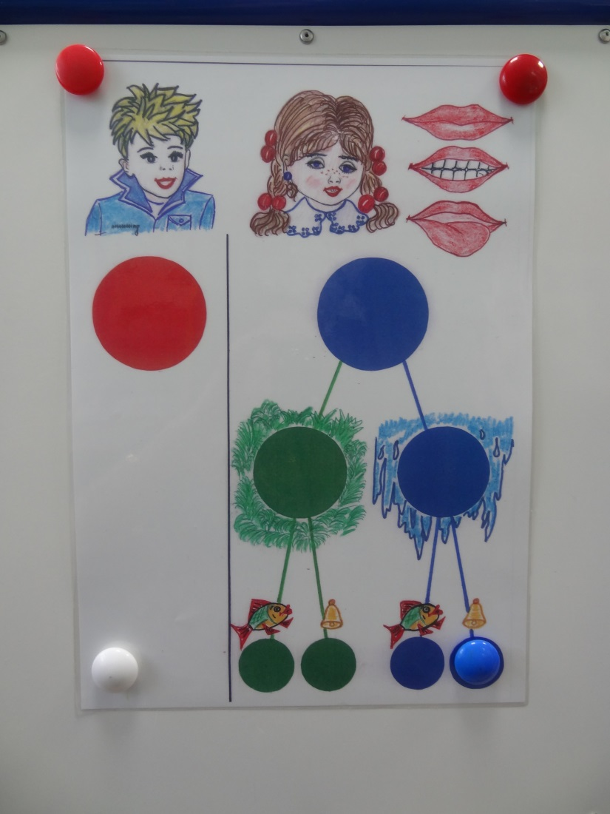
Формирования фонетико-фонематической системы языка, навыков языкового анализа и синтеза
Схема образования и характеристики звуков

Slide 18
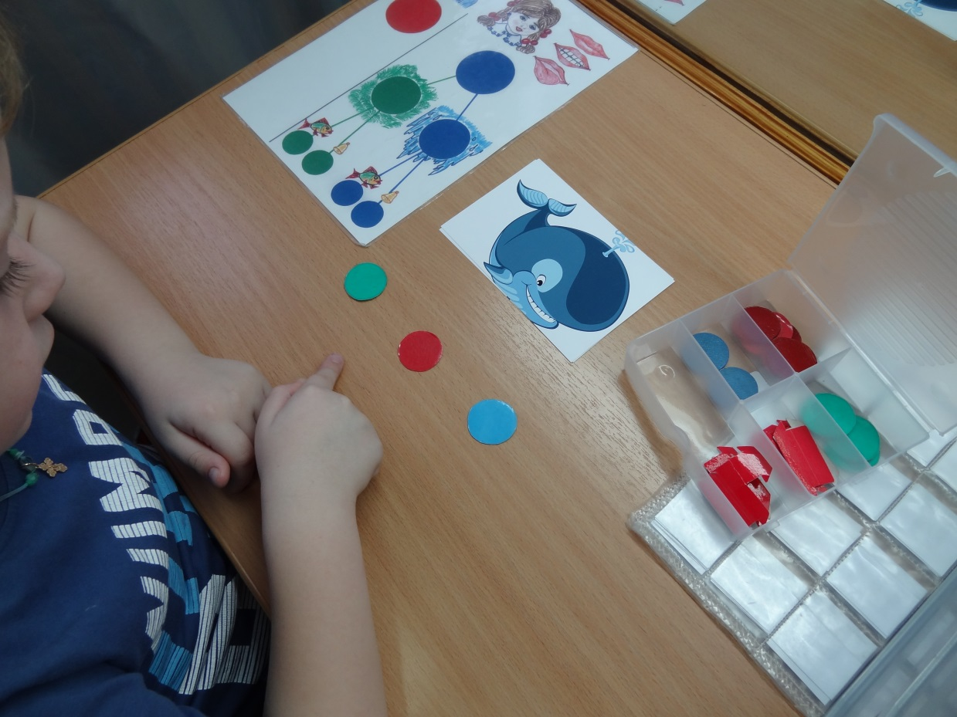
Моделирование позволяет детям образно представить структуру слова. Составляя его схему, используя заместители слогов и звуков, из которых оно состоит, дети легче овладевают навыком анализа и синтеза слов и подготавливаются к формированию навыка слогового чтения.

Slide 19
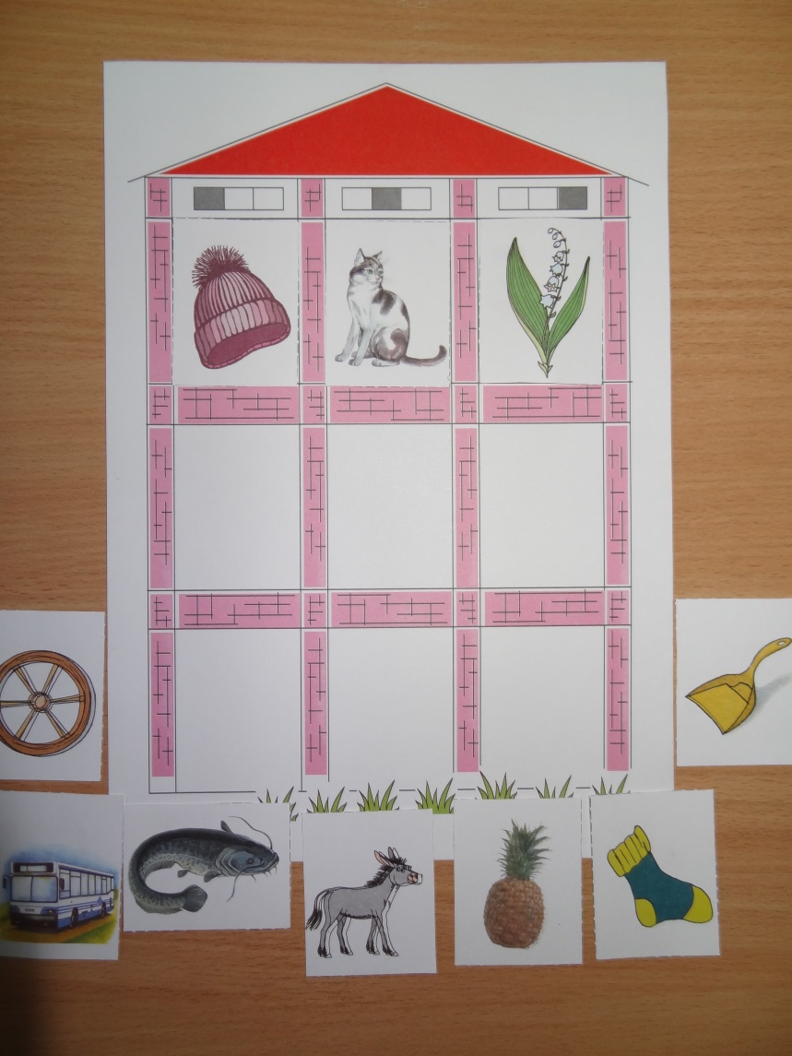
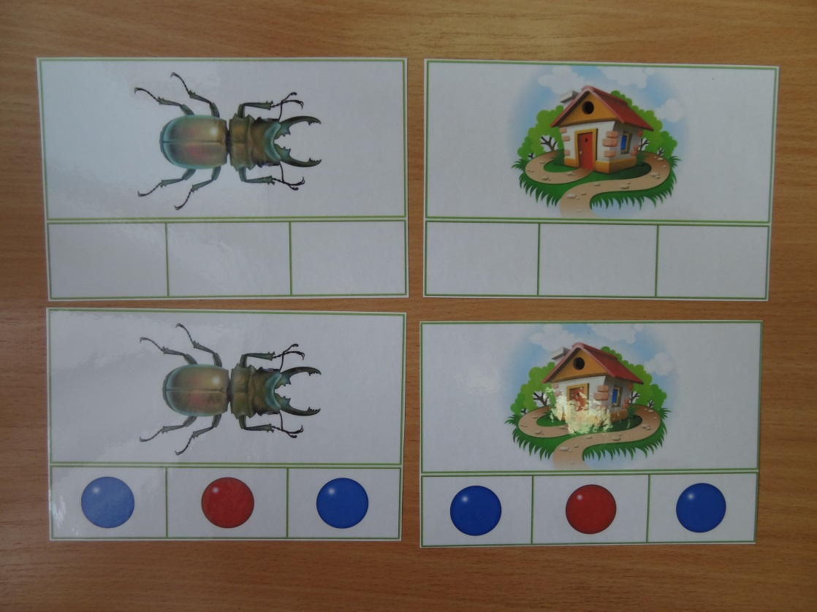
Определение позиции звука в слове
Линейки с тремя окошками помогают детям находить место звука в слове, подбирать слово, где заданный звук находится в определённой позиции.

Slide 20
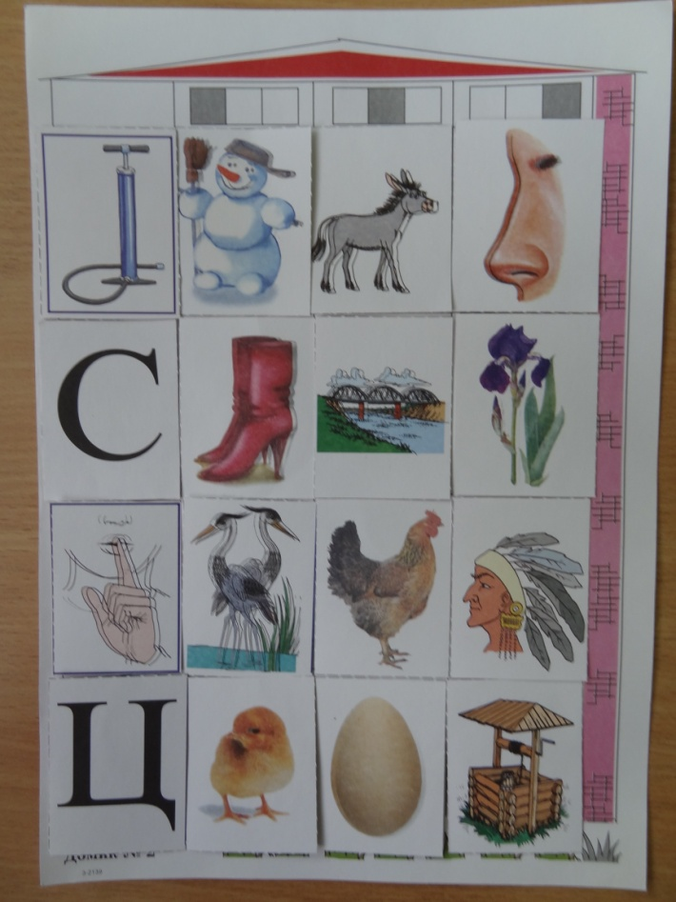
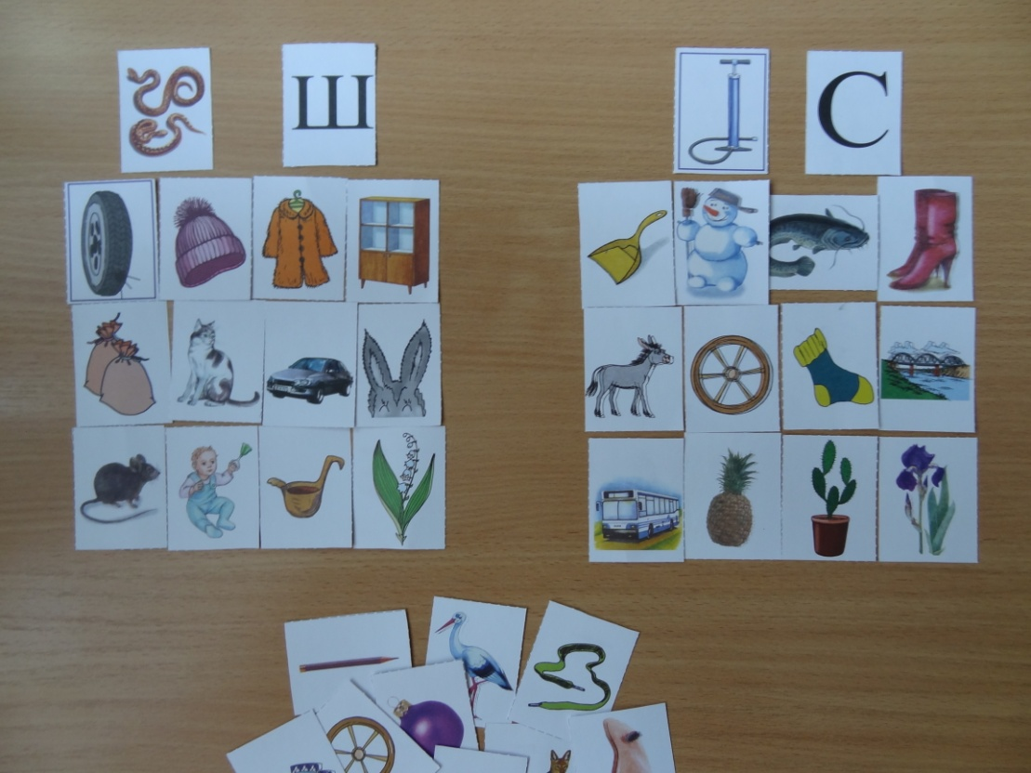
Автоматизация и дифференциация звуков
Для более чёткой связи с автоматизируемыми и различаемыми звуками детям сначала предлагаются символы звуков: для /с/ -изображение насоса, для /ш/ - змеи, для /ц/ - указательный палец, поднесённый к губам – «тихо!», для /з/ - комара и т.д. Ориентирами для дифференциации звуков могут служить как картинки-символы, так и соответствующие буквы.

Slide 21
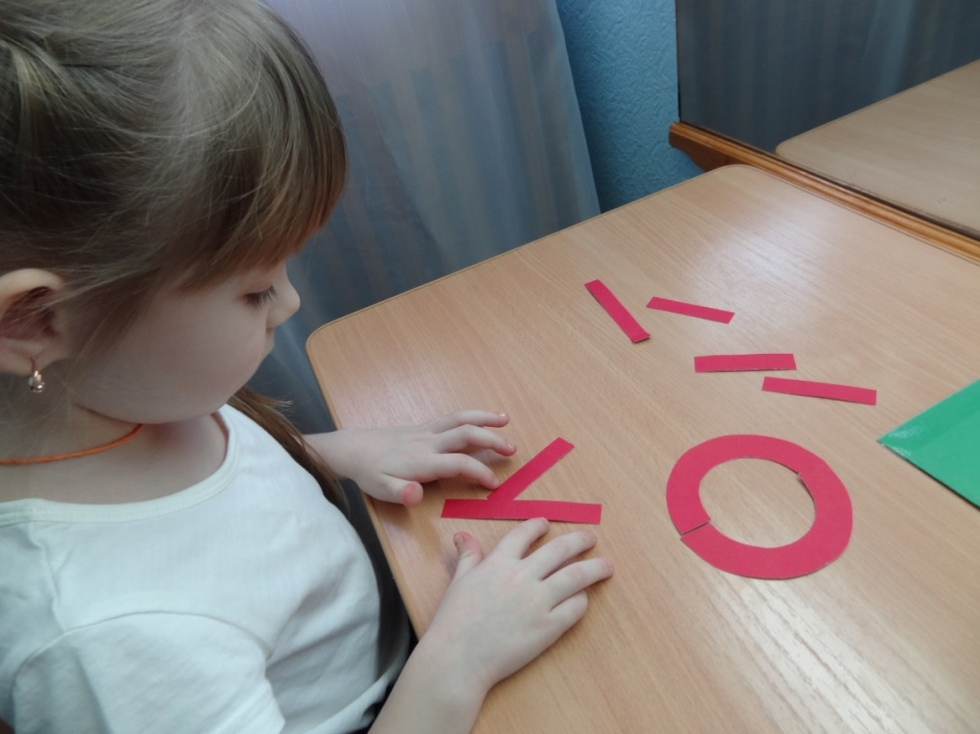
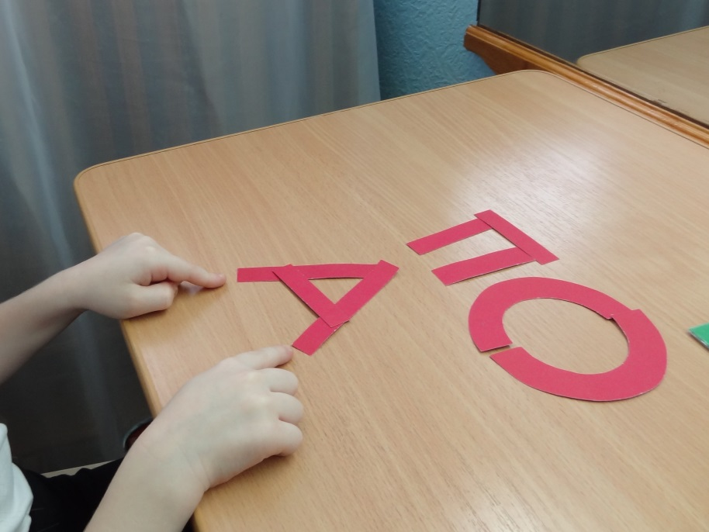
Моделирование букв
С помощью игры «Буквенный фриз» дети быстрее запоминают буквы.

Slide 22
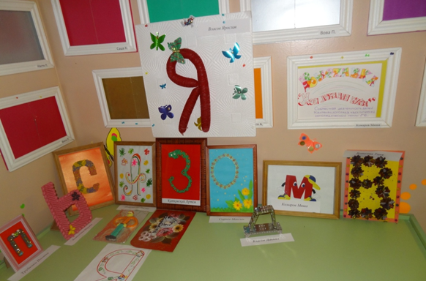
Моделирование букв из различных материалов
Для того чтобы изготовить свои любимые буквы, дети и родители использовали материалы: простую и цветную бумагу, картон, бусинки, бисер, солёное тесто, нитки, воздушные шарики, металлический конструктор, шишки, гуашь, клей, макароны, акварельные и витражные краски, цветные карандаши и фломастеры.

Slide 23
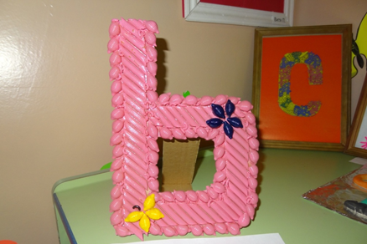
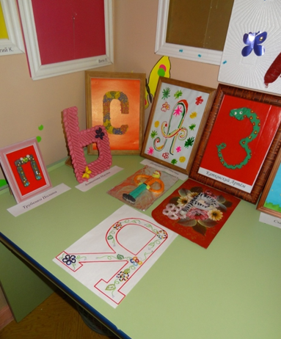
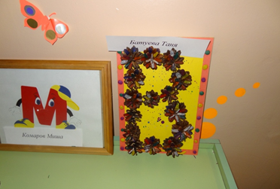

Slide 24
Применение метода моделирования существенно облегчает процесс преодоления детьми общего недоразвития речи. У детей в более короткие сроки, с наименьшими нагрузками развиваются навыки языкового анализа и синтеза, расширяется и активизируется словарь, формируются грамматический строй и языковое чутьё. Введение моделей намного облегчает процесс овладения детьми содержанием, структурой описательных и повествовательных текстов, их связностью. Большинство детей к концу коррекционного процесса самостоятельно, с незначительным количеством наводящих вопросов пересказывают тексты, описывают животных и птиц, плоды, предметы обихода.

